Slide 1
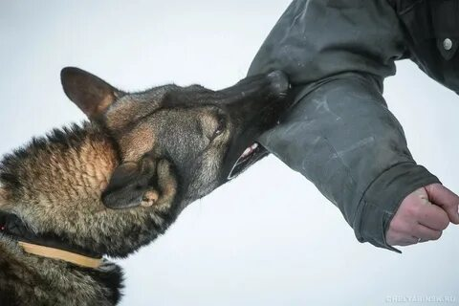
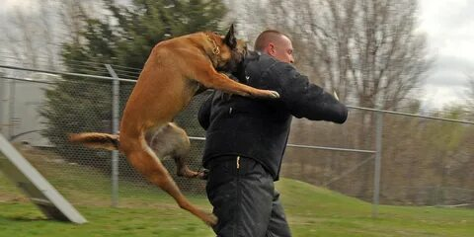
Действия граждан при угрозе от животных (без владельцев, имеющих владельцев)
Ни в коем случае не паникуйте и не показывайте собаке свой страх.
Старайтесь защитить горло и лицо. Не поворачивайтесь к собаке спиной и не убегайте от нее (убежать все равно не удастся!).
Можно попробовать зарычать на собаку и показать ей зубы, или угрожающе закричать.
Взгляд собаки всегда направлен в место, которое она хочет укусить, поэтому не так уж сложно увернуться и сбить ее с ног в момент прыжка. Толчки, сбивающие собаку с траектории должны быть сильными и быстрыми, иначе укусит. Их следует проводить в область лопатки, шеи или груди.
Если собака все-таки вцепилась в Вас, попробуйте взять ее на болевой контроль, сильно надавив большим и указательным пальцем на точки, расположенные у нее на шее под челюстью, с обеих сторон трахеи (Болевые точки – кончик носа, переносица, живот, солнечное сплетение).
Постарайтесь встретить нападение ударом ноги, руки или отклониться в сторону, отбивайтесь подручными предметами, прикрывая лицо рукой. Прислонитесь спиной к стене, забору, чтобы не упасть.
также можно применить Вспомогательные средства защиты:
«Кайенская смесь» - 50% мелко перетертого табака и 50% молотого перца, желательно черного. Хранить смесь в пластиковой емкости (например, из-под витаминов). Носить лучше в нагрудном кармане (в карманы брюк не класть!). При нападении сыпануть смесь собаке в морду. Подобный эффект дает и применение перцовых баллончиков, продающихся в специализированных магазинах.
«Дейзер» - небольшой приборчик для отпугивания собак с помощью ультразвукового излучения.
Электрошокер - как показывает практика, могут быть очень эффективны против собак. Можно порекомендовать следующие модели: «Thunder», «Scorpion», «Ласка».
Собаки нападают обычно следующим образом:
Атак сзади. Тяжелая собака обычно хватает зубами человека за туловище и валит на землю. Собака среднего веса сбивает человека с ног, прыгая на него, ударяя в область поясницы всеми четырьмя лапами. Легкие собаки запрыгивают человеку на спину и повисают, вцепившись в плечо или шею.
Атака спереди. Собака уклоняется от ударов обороняющегося и старается обойти его сбоку или сзади. После чего кусают за руку, за ногу и т.п.

